Slide 1
„O REDUKCJI STRESU”
– procesowe wsparcie szkół
(projekt pilotażowy)
Informacje dla rodziców uczniów uczestniczących w pilotażu
Projekt jest realizowany w wybranych szkołach w Polsce w okresie marzec-lipiec 2024 roku
Projekt „O redukcji stresu” jest realizowany w ramach inicjatywy finansowanej przez Islandię, Liechtenstein i Norwegię z Funduszy Norweskich i EOG w ramach Funduszu Współpracy Dwustronnej.
Partnerem merytorycznym projektu jest Norwegian Refugee Council.

Slide 4
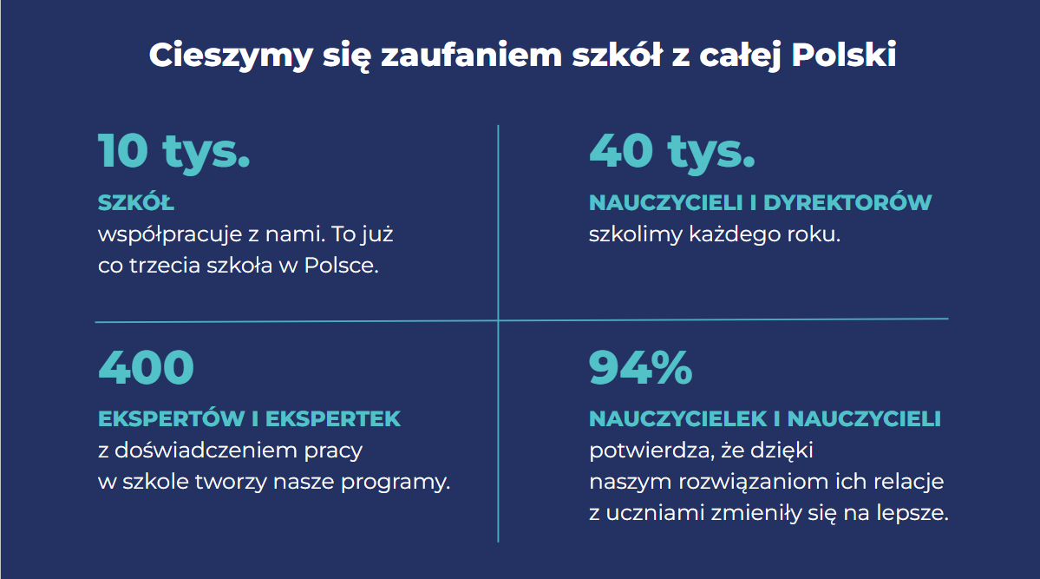

Slide 5
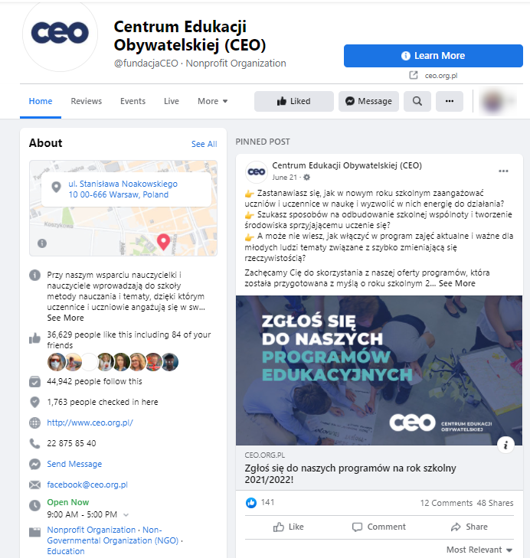
Gdzie znaleźć więcej informacji o nas?
strona internetowa CEO www.ceo.org.pl
blog ekspercki CEO www.blog.ceo.org.pl
profil na Facebooku www.fb.com/FundacjaCEO
nasz newsletter www.ceo.org.pl/newsletter
www.ceo.org.pl/ukraina

Slide 6
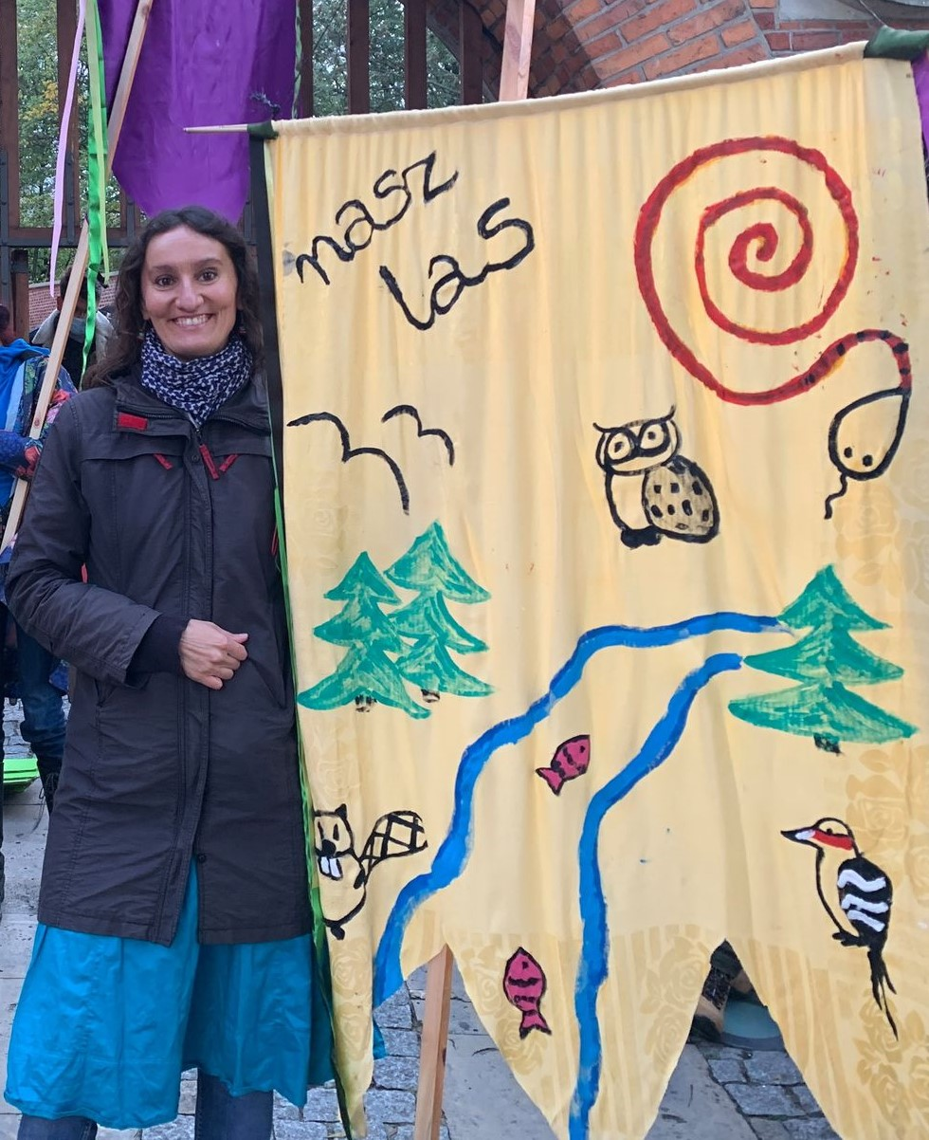
Opiekunka szkoły
Anna Górka
Od 2018 współpracuje z CEO.
Trenerka edukacji nieformalnej (edukacja obywatelska, antydyskryminacyjna), doradczyni zawodowa, psycholożka, coach, badaczka (badania etnograficzne, action research), superwizorka, trenerka outdoorowa.
Absolwentka psychologii, religioznawstwa i antropologii kulturowej UJ.
Autorka publikacji i raportów.
Łączy metody z pogranicza arteterapii, psychoterapii gestalt czy eko-psychologii, pracując z przekonaniami, emocjami, ciałem i oddechem.
Zaangażowana w kampanie ekologiczne bazujące na aktywizmie, sztuce i edukacji.
Zwolenniczka podejścia holistycznego, wędrówek i bycia w lesie.
Entuzjastka edukacji outdoorowej i praktyk antystresowych opartych na kontakcie z naturą.

Slide 7
Więcej o pilotażowym projekcie
„O Redukcji stresu”
Do czego zapraszamy szkołę?
Projekt „O redukcji stresu” jest realizowany w ramach inicjatywy finansowanej przez Islandię, Liechtenstein i Norwegię z Funduszy Norweskich i EOG w ramach Funduszu Współpracy Dwustronnej.
Partnerem merytorycznym projektu jest Norwegian Refugee Council.

Slide 8
Czym jest metoda BLP
Zapraszamy szkołę do pracy z metodą Better Learning Programme
Better Learning Programme (BLP) to model pracy, który jest przeznaczony dla nauczycielek i nauczycieli pracujących z dziećmi w trudnych warunkach sytuacji kryzysowych – wojny, konfliktów, klęsk żywiołowych i innych rodzajów kryzysów – oraz ich następstw.
Autorami Better Learning Programme są eksperci z Działu Edukacji Arktycznego Uniwersytetu w Tromsø oraz Norwegian Refugee Council. Program oparty jest na rzetelnych podstawach naukowych.
Centrum Edukacji Obywatelskiej przetłumaczyło i zaadaptowało projekt do potrzeb warunków polskich w związku z nową sytuacją w polskich szkołach po wybuchu wojny w Ukrainie.
Na program BLP składają się 2 etapy: BLP1 i BLP2. projekt O redukcji stresu: procesowe wsparcie szkół bazuje na BLP1

Slide 9
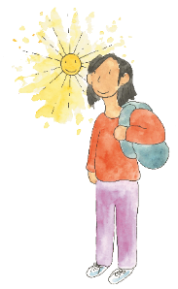
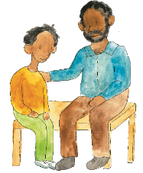
Better Learning Programme = program wsparcia psychospołecznego
Nie wymaga od osób prowadzących specjalistycznego wykształcenia/przygotowania.
Jest formą nauki (psychoedukacji), a nie terapii.
Jest oparty o 5 zasad wsparcia psychospołecznego.
Może być realizowany przez nauczycieli i inne osoby pracujące z uczniami i włączony przez nich do codziennej pracy podczas zajęć szkolnych.
1. Zapewnienie poczucia bezpieczeństwa i stabilności
3. Budowanie umiejętności zmiany swojej sytuacji
5. Przywrócenie nadziei
2. Uspokojenie i samoregulacja
4. Wsparcie społeczne

Slide 10
Projekt:
bazuje na 2 letnim doświadczeniu CEO w pracy z metodą BLP z pojedynczymi nauczycielami w szkołach w całej Polsce:
ok. 350 osób ukończyło nasze projekty,
kolejne 150 jest w trakcie realizacji.
jest odpowiedzią na potrzeby i refleksje nauczycieli kierowane do nas:
potrzebę pracy tą metodą na poziomie całej szkoły,
ocenę metody jako skutecznej w pracy z uczniami i uczennicami.
zapewnia wsparcie Opiekuna, który:
przeszkoli nauczycieli z metody,
przygotuje ich do wykorzystania jej w pracy z uczniami,
wesprze szkołę w zbadaniu trudności i potrzeb szkoły w kwestii wsparcia psychospołecznego dla uczniów.
Projekt jest pilotażem i jest skierowany do 8 szkół w całej Polsce

Slide 11
EFEKTYWNOŚĆ METODY BLP, badana przed uruchomieniem projektu w Polsce
Kluczowe wnioski badania skuteczności metody BLP w Palestynie, przeprowadzonego w 2016 r. na zlecenie NRC.
Wyposaża dzieci i młodzież w umiejętności radzenia sobie ze strachem, stresem i niepokojem dot. życia w sytuacji długotrwałego napięcia (np. w związku z utrzymującym się konfliktem wojennym). Ma to wyraźny wpływ na poprawę dobrostanu uczniów uczestniczących w programie.
Wspiera szkoły w tworzeniu warunków, w których dzieci i młodzież mogą odnosić lepsze sukcesy edukacyjne. Poprawia ich zdolność koncentracji uwagi, a co za tym idzie - skupienia na zajęciach.
Wzmacnia więzi między dziećmi, ich rodzicami a kadrą szkoły.
Poprawia zdolność uczniów do odrabiania prac domowych.
Choć trudno zmierzyć bezpośredni wpływ BLP 2 na frekwencję lub osiągnięcia edukacyjne, to można potwierdzić, że wpływa na zwiększenie ogólnej satysfakcji z edukacji szkolnej.
Zwiększa kompetencje kadry szkoły oraz środowiska rodzinnego w zakresie rozpoznawania u dzieci i młodzieży objawów stresu (w tym stresu traumatycznego). Pokazuje jak na nie reagować i wspierać uczniów w radzeniu sobie napięciem.
Pełny raport dostępny na: https://www.nrc.no/globalassets/pdf/evaluations/nrc-blp-palestine-full-report.pdf

Slide 12
Biorąc udział w projekcie „O redukcji stresu” uczeń:
Nauczy się rozpoznawać co dla niego jest sytuacją stresującą i oceniać własny poziom stresu.
Nauczy się korzystać z ćwiczeń oddechowych, rozluźniających i wizualizacyjnych, które obniżą uczucie lęku, zwiększą koncentrację uwagi i pomogą lepiej radzić sobie w sytuacjach szkolnych i poza szkolnych.
Zbuduje w sobie wiarę w to, że można mieć wpływ na własną sytuację i umieć prosić o pomoc.
Wpłynie na budowanie sprzyjającego klimatu w klasie poprzez rozwinięcie własnych kompetencji psychospołecznych.
Co chcemy osiągnąć w pracy z UCZNIAMI?

Slide 13
Dlaczego w szkole warto mówić o stresie?
W polskich szkołach jest wiele czynników działających stresogennie na uczniów i uczennice. Niedawno przebyta pandemia, pojawienie się uczniów obcojęzycznych, z doświadczeniem wojny i przymusowej migracji – to tylko niektóre z nich.
Badania pokazują słabą kondycję psychiczną dzieci i młodzieży w Polsce. Problem dotyczy zarówno uczniów polskich, jak i ukraińskich.
Cała sytuacja skutkuje napięciem również dla nauczycieli, którzy nie zawsze wiedzą jak pracować z uczniami doświadczającymi destrukcyjnych skutków stresu.
Stres, zwłaszcza przewlekły, obniża koncentrację, utrudnia zapamiętywanie i uczenie się oraz wpływa na budowanie przez nich relacji. Młodzi ludzie potrzebują wsparcia, by samodzielnie rozwiązywać swoje problemy emocjonalne. Program BLP 2 może być drogowskazem, w jaki sposób zredukować stres w szkole i zwiększyć zdolności efektywnego uczenia się.

Slide 14
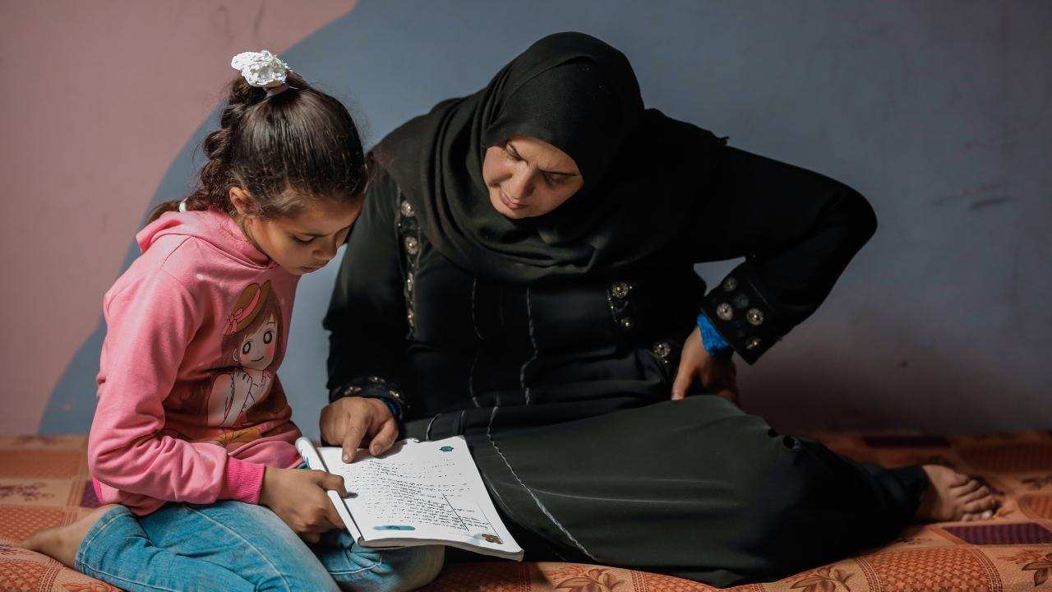
Z badań CEO…
Dlaczego zajmujemy się temat redukcji stresu w CEO ?
Pojawienie się uczniów z Ukrainy z doświadczeniem migracji i wojny, to duże wyzwanie dla środowiska szkolnego. Z raportu z badania Uczniowie uchodźczy w polskich szkołach, zleconego przez Centrum Edukacji Obywatelskiej w 2023 roku wynika, że:
Część uczniów z Ukrainy nadal ma w sobie dużo niepokoju i lęku, nie czują się bezpiecznie we wciąż nowym dla nich środowisku, a myślami blisko wydarzeń wojennych. Mają oznaki depresji, PTSD, bądź ich zachowanie wykazuje oznaki depresji.
Pojawiły się nowe potrzeby polskich uczniów, które wynikają ze zmiany struktury społecznej wobrębie szkoły i wpływają na organizację pracy szkoły. Pojawiają się emocje, z którymi sobie nie radzą i które nie zawsze potrafią nazwać.
Polscy nauczyciele uczący w klasach cudzoziemskich doświadczają dużego poziomu stresu i frustracji ze względu na wyzwania wychowawcze i edukacyjne, z którymi się mierzą. Czują się w tej sytuacji osamotnieni w nowej sytuacji, mają poczucie braku kompetencji do radzenia sobie z nią, zaś w kontaktach z uczniami ukraińskimi, działają głównie intuicyjnie.
Potrzeba poszerzenia kompetencji przez nauczycieli w związku z pojawieniem się dużej grupy uczniów z doświadczeniem wojennym w polskich szkołach.
Wyposażenie uczniów i uczennic, w wiedzę i umiejętności radzenia sobie z silnym lub długotrwałym stresem, który wpływa na ich zdolności edukacyjne.
Od uczestników i uczestniczek naszych projektów słyszymy, że to temat ważny i potrzebny.
Przyczyny stresu w szkole są różne. Wpływają na relacje i funkcjonowanie poznawcze. Szkoły mierzą się także z brakami kadrowymi jeśli chodzi o asystentów międzykulturowych oraz szkolnych psychologów i pedagogów, a niekiedy także z brakiem dobrych wzorców współpracy między nauczycielami oraz nauczycielami i specjalistami.

Slide 15
Urszula Markowska-Manista „Specyfika pracy z uczniami z doświadczeniem wymuszonej migracji - wsparcie w zakresie potrzeb emocjonalnych”
Wielu dzieciom i nastolatkom towarzyszy strach i brak poczucia bezpieczeństwa w nowym miejscu pobytu i w nowej szkole. Te procesy wynikają ze zmiany środowiska edukacyjnego, braku dawnej rutyny oraz z niepewności każdego kolejnego dnia, a w wielu przypadkach również z niestabilnych warunków bytowych bądź ograniczonej przestrzeni życia.
Stres w szkole w kontekście wojny w Ukrainie oraz przymusowej migracji

Slide 16
Urszula Markowska-Manista „Specyfika pracy z uczniami z doświadczeniem wymuszonej migracji - wsparcie w zakresie potrzeb emocjonalnych”
Ta emocjonalnie trudna sytuacja dotyczy również polskich uczniów i polskich nauczycieli, którzy pracują i uczą się w nowych realiach zróżnicowanej kulturowo i językowo szkoły. Jednocześnie powinniśmy zdawać sobie sprawę, że część uczniów zna wojnę z gier komputerowych i filmów i nie wie, jaka jest różnica między prawdziwą wojną a wojną, której doświadczyli, doświadczają na ekranie komputera czy telewizora.
Te skomplikowane uwarunkowania wskazują na potrzebę tworzenia szerszego bezpiecznego kontekstu w całej szkole dla całej szkolnej społeczności, gdyż kolektywne, całościowe podejście ma ścisłe znaczenia dla budowania integracji edukacyjnej.
Stres w szkole w kontekście wojny w Ukrainie oraz przymusowej migracji

Slide 17
To już 3 lata pracy CEO z metodą Better Learning Programme
Mamy za sobą już 5 edycji projektu O redukcji stresu, który bazuje na programie BLP1 (dotychczas w formule blended-learningowej lub cyklu 6 spotkań online; procesowe wsparcie szkół prowadzimy w tym projekcie po raz pierwszy).
Przez autorów programu zostało przeszkolonych 19 trenerów z zakresu BLP1 i 25 z BLP2.
Szkoleniami i kursami z zakresu BLP1 i BLP2 objęliśmy dotychczas ok. 350 nauczycieli i specjalistów z całej Polski, kolejne 150 osób jest aktualnie w trakcie poznawania metody w ramach projektów O redukcji stresu oraz Redukcja stresu: dla lepszego uczenia się.
Wsparcie BLP dotarło bezpośrednio lub pośrednio do ok. 7000 uczniów i uczennic, a wkrótce dotrze do kolejnych, po przeszkoleniu nowej grupy nauczycieli.
Przeszkoleni przez nas nauczyciele podkreślają, że BLP był dla nich zaskoczeniem i nowym inspirującym doświadczeniem. Uświadomił im, że szkoła jest dla uczniów miejscem stresującym. Co ważne, dotyka takich ważnych kwestii jak dobrostan nauczyciela i ucznia, budowanie dobrych relacji i zaufania oraz pomaga w wyciszeniu się i integracji w grupy. Dla uczniów z kolei pozytywnym zaskoczeniem jest fakt, że dzięki programowi zaczynają mieć wpływ na swoje samopoczucie i radzenie sobie ze stresem.

Slide 18
ŚCIEŻKA DZIAŁAŃ NAUCZYCIELI Z UCZNIAMI W PROJEKCIE
O redukcji stresu: procesowe wsparcie szkół
Ankieta SLEC: badanie dobrostanu dzieci i młodzieży przed realizacją BLP1. - SLEC bada skuteczność narzędzia jakim jest BLP1.
Sesja 1: Stresujące sytuacje i reakcje
- zdobycie wiedzy o naturalnych reakcjach na stresujące wydarzenia,
- zapoznanie się technikami samoregulacji.
Sesja 2: Stres i samoregulacja
- nauka korzystania z techniki „Bezpieczne miejsce”, która pomaga się uspokoić oraz rozpoznać i określić swój poziom stresu.
Sesja 3: Jedność ciała i umysłu
- nauczenie się „rozmowy ze swoim umysłem” w celu uspokojenia się.
Sesja 4: Pozbywanie się niechcianych myśli
- nauka technik pozwalających na kontrolowanie negatywnych myśli,
- analiza poznanych technik w celu zrozumienia, jak się można uspokoić.
Ankieta SLEC: badanie dobrostanu dzieci i młodzieży po realizacji BLP1.
Praca z klasą w oparciu o 4 scenariusze

Slide 19
DLACZEGO WARTO? Refleksje nauczycieli/ek
Zajęcia przeprowadziłam z klasą VII (uczniowie z niepełnosprawnością intelektualną w stopniu lekkim) największym zaskoczeniem dla mnie było to, że uczniowie zupełnie nie radzili sobie z nazwaniem emocji. Początkowo część z nich odmówiło czynnego udziału w zajęciach, siedzieli i obserwowali, po czasie zaczęli dopowiadać, podpowiadać, aż dołączyli do grup. Zupełnym zaskoczeniem była dla nich informacja, że płacz czy złość są naturalną reakcją, że tylko trzeba się nauczyć na nie reagować. [...] Chętnie brali udział w ćwiczenia oddechowe czy napinająco-rozluźniające (jednak nie wszyscy zgodzili się zamknąć oczy). Zajęcia uważam za bardzo potrzebne i z pewnością należy je powtórzyć z lekką modyfikacją. Dorota Szemik
* * *
Ogromnym zaskoczeniem dla uczniów/uczennic było odkrycie, jak duży wpływ mają na swoje samopoczucie, radzenie sobie ze stresem. Za najbardziej skuteczne uważają ćwiczenia rozluźniające – napinanie-rozluźnianie. Uczniowie/uczennice wybierali tę część ciała w której najsilniej odczuwają stres i na niej się koncentrowali (dla ucznia kl. V wykonanie ćwiczenia obejmujące całe ciało jest zbyt trudne ze względu na czas) . Niestety tylko 3 uczniów/uczennic przyznało, że wykorzystuje ten sposób w domu. Ćwiczenie "Bezpieczne miejsce" natomiast bardzo pomagało się rozluźnić uczniom z rodzin dysfunkcyjnych - bardzo powoli wracali do realnego świata. Danuta Hryniewicz
* * *
Ja konkretne zmiany w zachowaniu uczniów zauważyłam w zeszłym tygodniu przed sprawdzianem. Przewodnicząca klasy podeszła do mnie i poprosiła o chwilę wyciszenia dla wszystkich. Mówiła, że chcieliby przenieść się na chwile do swojego bezpiecznego miejsca, aby móc spokojnie zacząć pisać. Nie był to tylko ich wymysł ale potrzeba tej chwili. Mówili, że to pomaga im się skupić i wynik sprawdzianu będzie lepszy. I tak się stało. Jestem z tego powodu bardzo szczęśliwa… Wioletta Biała
BLP to jak łódka spokoju na rzece stresu
uczestniczka pilotażu BLP2

Slide 20
Opiekunka szkoły w projekcie:
anna.gorka@ceo.org.pl

